Slide 1

面向 RustOS 的进程调试能力构建
在 Asterinas 上原生支持 GDB / strace 的 ptrace 子系统
2026 全国大学生计算机系统能力大赛、操作系统设计赛（全国）
OS 功能挑战赛道、proj9
汇报人 / 日期 / 指导老师

Slide 2
目 录
 | 章节 | 关键词
PART 1 | 研究背景与目标 | 问题定义、总体目标
PART 2 | 核心设计 | 总体架构、状态机、内存、寄存器、安全
PART 3 | 实现与验证 | 实机演示、测试体系
PART 4 | 总结与展望 | 项目价值、后续方向

Slide 3
PART 1 研究背景与目标
用户调试能力构建的背景、意义与目标

Slide 4

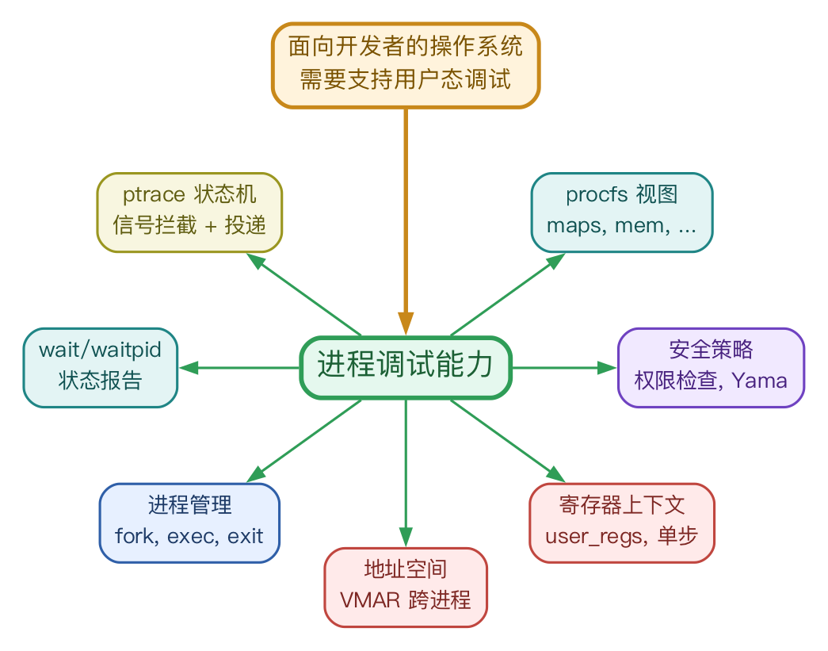
1.1 研究背景与问题定义
Asterinas 是一个用 Rust 编写、与 Linux ABI 兼容的操作系统内核，能直接运行 Linux 程序，并借助 Rust 框内核架构提升内核可靠性。ZGC 自主可控安全OS技术
面向开发者的操作系统不能只支持运行应用程序，还要让开发者能调试应用程序。GDB、strace 都依赖内核的 ptrace 机制，提供了良好的实用性。
难点在于：进程调试不是单个系统调用，而是贯穿进程管理、信号、wait、地址空间、寄存器、安全与 procfs 的完整通路。本项目要在 Asterinas 上，从零构建一套兼容、安全、能正确运行真实调试器的调试子系统。
1. OS需要支持进程调试
2. 支持不同层级开发者
3. 复用现有用户态应用 -> 所以要支持Linux ABI（事实标准）
这个图不要了

Slide 5
调试基本需求是什么：
1. 运行时读写进程私有信息
2. 调试结束后恢复
实现一个断点的大步骤。参考 breakpoint case study

Slide 6
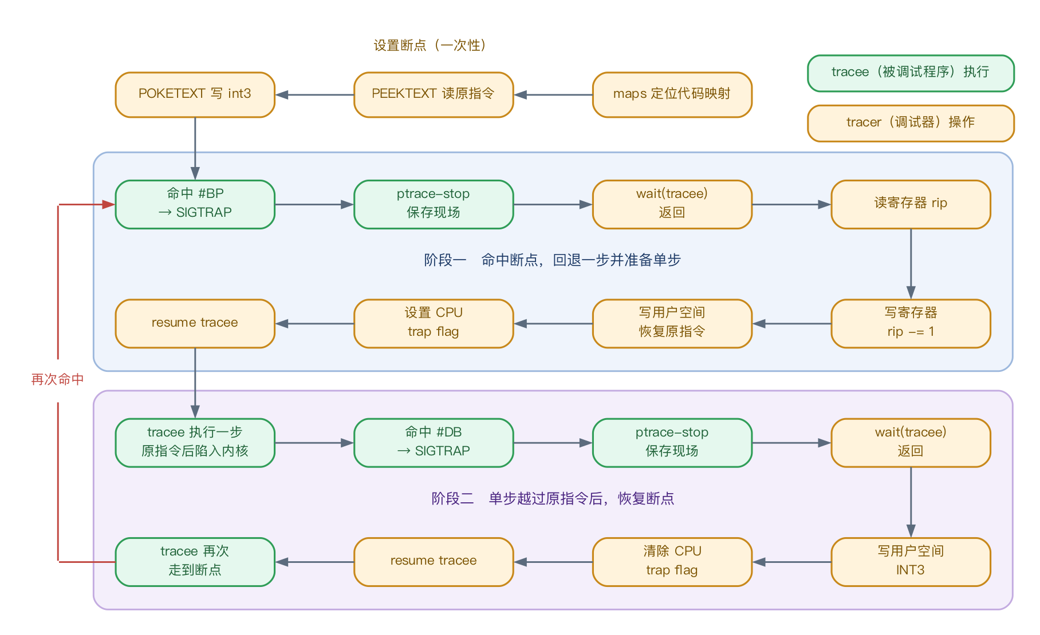
2.7 案例研究：GDB 等调试器的断点是怎么实现的
断点是调试器最常用的功能，但它不是单独的内核机制，而是前面这些 ptrace 原语的精确编排。
改成7+-2个阶段 放P1
最开始就case study

Slide 7
1.2 总体目标与对应内核能力
要让开发者能使用 GDB / strace 调试用户程序，内核必须补齐的能力有：
总体目标 | 对应内核能力
GDB 调试 | 建立 tracer / tracee 关系，使能 tracee 陷入内核 stop，并等待 tracer wait & resume
设置并命中软件断点 | 使能修改只读内存写入 breakpoint，#BP 异常后进入 ptrace-stop
读 / 写寄存器 | tracee stop 时保存 register 现场，按字段规则安全读写
读 / 写进程内存 | 跨进程安全读写目标地址空间，必要时主动触发 page fault
继续 / 单步 | resume 继续，按需设置 CPU trap flag (TF) 单步执行
strace 跟踪系统调用 | 在每次 syscall entry / exit 进入 ptrace-stop
按安全策略限制调试 | 校验 uid/gid、CAP_SYS_PTRACE、Yama，拦截越权 attach

Slide 8
因为rust限制，
机制图里有哪些linux里可以不考虑的
（可不可以说，和 linux 提供完全一致的interface上，能在内部哪里解决linux的一些局限）
1. 寄存器副本（快照）（linux code 可一比一翻译至 unsafe rust，但 safe rust 需要更好的设计，在编译器上保障内存安全）
2. ptrace 状态机和 scheduler 解耦
3. tasklist_lock 大锁不需要
4. 历史包袱，原有的系统设计代码扩展性维护性x（找个具体例子）
这部分放PART2第一页（要解决什么问题）
PART 2 设计与实现
ptrace 子系统的整体架构与关键机制

Slide 9
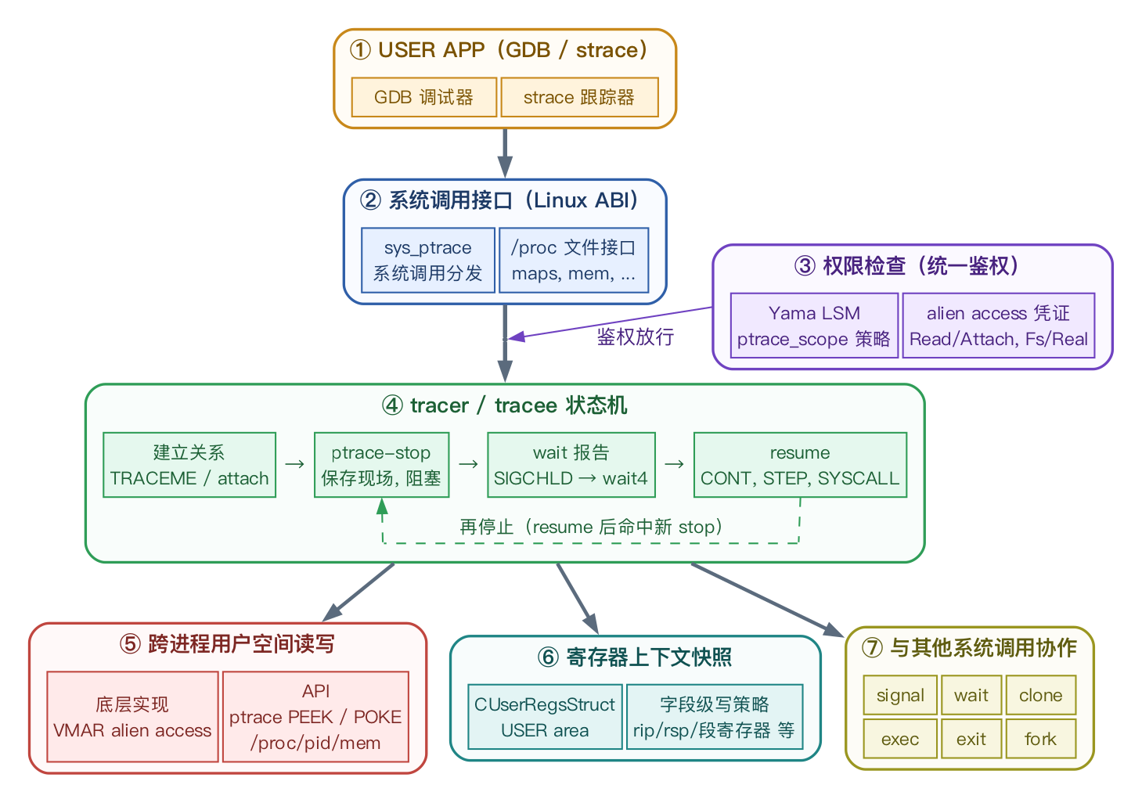
2.1 实现架构：七层调试能力通路
整套调试能力自上而下是一条主干：
用户工具（GDB/strace）发出请求，经系统调用接口进入内核，先过权限检查鉴权放行，再交给 ptrace 核心状态机。状态机是整个系统的中枢，负责建立关系、进入 ptrace-stop、向 tracer 报告 wait、再 resume 继续，一旦命中新的停止条件就再次回到 stop。围绕这个中枢，向下分出三类能力：跨进程用户空间读写、寄存器上下文快照、以及与 signal/wait/exec/exit/clone 等系统调用的协作。
这其实是linux给GDB的抽象（所以是背景！！！）
放PART1111，要改改具体行文

Slide 10
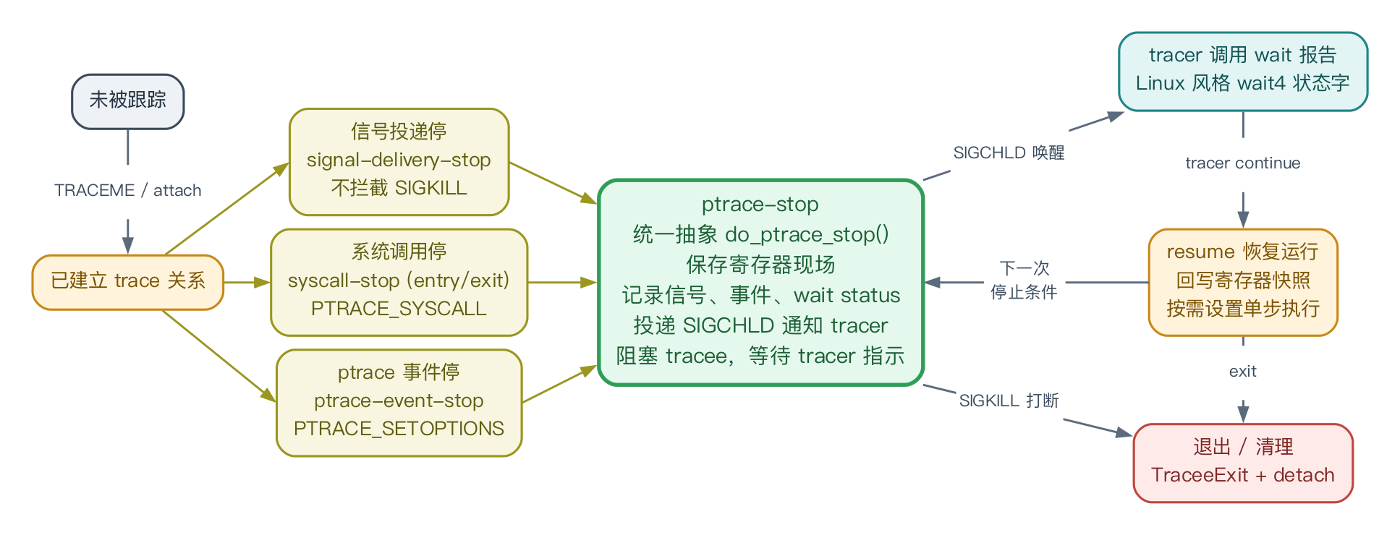
2.2 ptrace-stop 主状态机：三类停止统一收敛
• 生命周期：未被跟踪 → 建立关系 → ptrace-stop（保存现场） → wait 报告 → 恢复运行 → 命中下一次停止条件再回到 stop，或退出清理。
• 三种停止来源（信号停、系统调用停、事件停）统一收敛到 do_ptrace_stop()：同一抽象保存现场、记录 wait status、投 SIGCHLD、阻塞 tracee、resume 后回写。
和linux不同标红（和sceduler解耦）感觉是下一页的事情

Slide 11
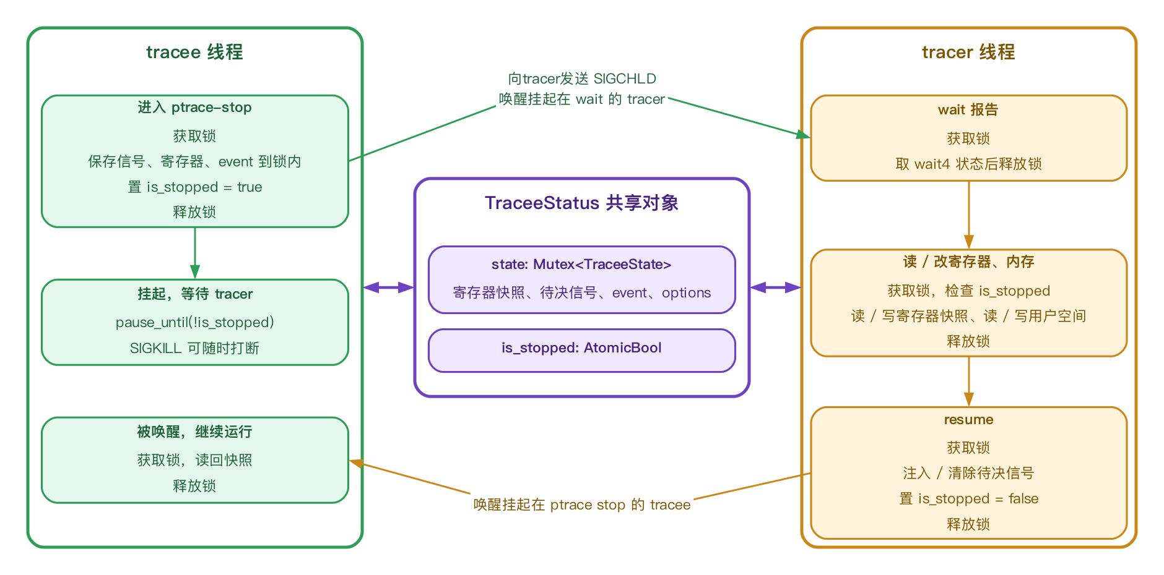
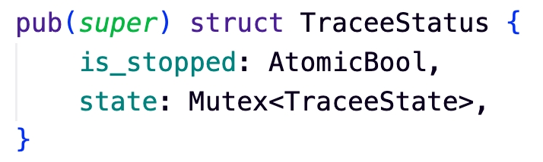
2.3 tracer 与 tracee 如何同步
• tracer（调试器线程）与 tracee（被调试线程）通过共享结构 TraceeStatus 同步，其中有一个原子标志和一把互斥锁。
• 原子标志 is_stopped 是 tracee 是否停在 ptrace-stop 的唯一依据：tracee 停下时置真并挂起，tracer 操作前据此确认其已停止、否则拒绝，恢复执行时置假并唤醒。
• 互斥锁 state 保护现场数据（寄存器快照、待投递信号、事件），两线程读写前都先持锁，避免并发竞争。

Slide 12
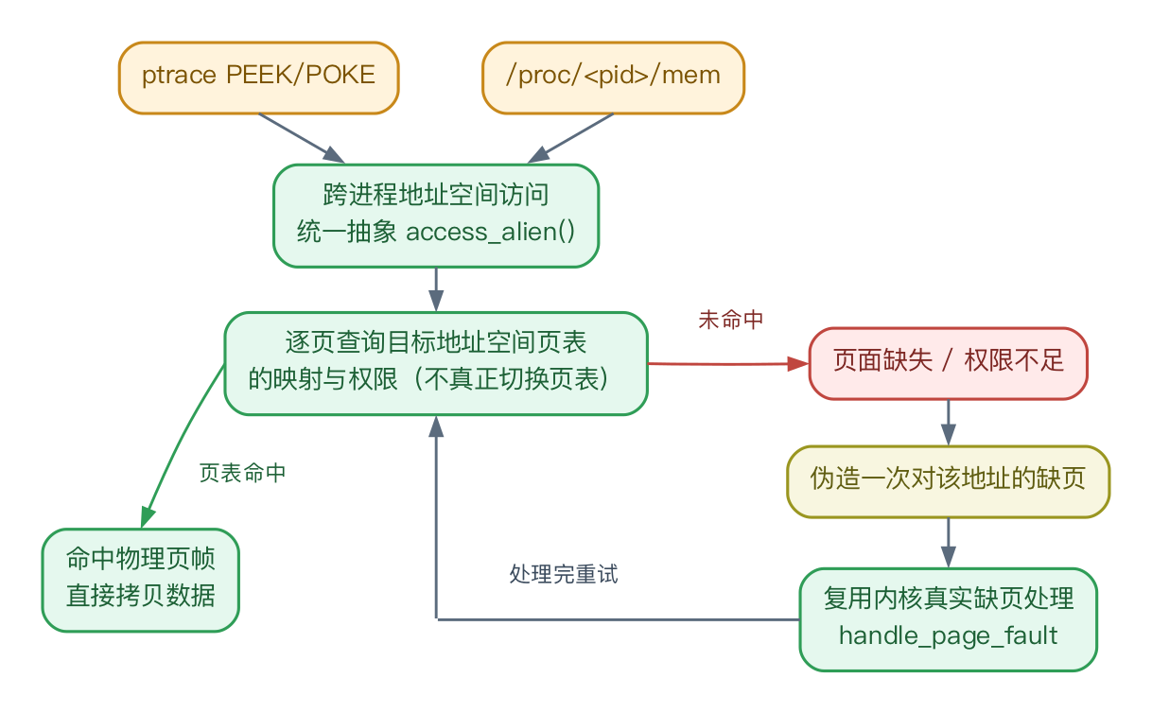
2.4 跨进程内存访问：在目标进程地址空间里直接读写
• ptrace PEEK/POKE 与 /proc/<pid>/mem 走同一套底层读写原语，读写的都是「另一个进程」的内存。
• 不切换地址空间：不把 CPU 页表切到目标进程，而是直接在它的地址空间里按页定位到物理页帧并拷贝；遇到缺页就主动触发一次缺页处理再重试。
• 整条跨进程读写都夹在统一的读写接口和权限检查边界内，安全可控。

Slide 13
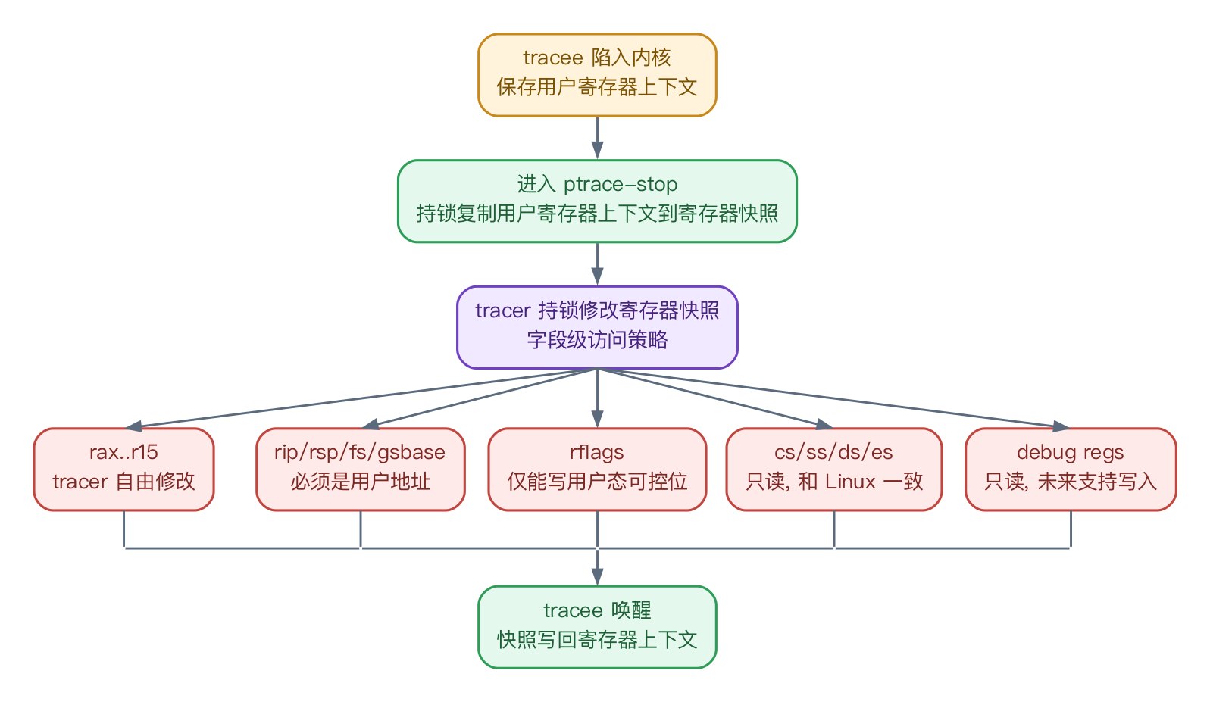
2.5 x86-64 寄存器 ABI：字段级读写策略
• 快照式访问：tracee 陷入内核、进入 ptrace-stop 时，持锁把用户寄存器上下文复制成一份寄存器快照；tracer 持锁在快照上按字段修改，tracee 唤醒时再写回——作为 GDB info registers 的 ABI 基础。
• 按字段分级管控：rax..r15 由 tracer 自由修改；rip/rsp/fs/gsbase 必须是用户地址；rflags 仅能写用户态可控位；cs/ss/ds/es 段寄存器只读、与 Linux 一致。
• debug 寄存器目前只读——满足 GDB 探测、暂不放开硬件断点，后续再支持写入。
和 Linux 抽象不一样，Linux 里每个红色小块都是一个函数（历史包袱），我这里每个小块都是表里的一个条目。简化代码抽象。
扩展性、维护性（还有没有其他的）

Slide 14
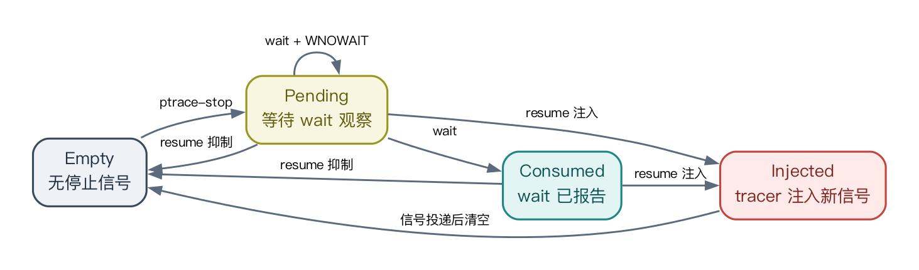
2.6 恢复语义与信号四态机
恢复请求：由 tracer 发送，可选择抑制（丢弃）原信号，或注入一个新信号。恢复语义 CONT（普通继续）、SINGLESTEP（设 TF 单步）、SYSCALL（开 syscall 跟踪）三选一。
状态如何被消费：
• tracer 通过 wait 消费 Pending：观察并报告，使其转为 Consumed。
• tracer 通过 GETSIGINFO 消费 Pending / Consumed / Injected：读取对应的 siginfo。
• tracee 在 resume 时通过 re-inject 消费 Pending / Injected：把信号重新投递给自己。
历史包袱：linux是个逐渐扩展的功能集合，所以该四态机实现复杂，搞到了几个字段里。（印象中是最开始没有consumed 还是没有 injected）。asterinas里抽象比较清晰

Slide 15
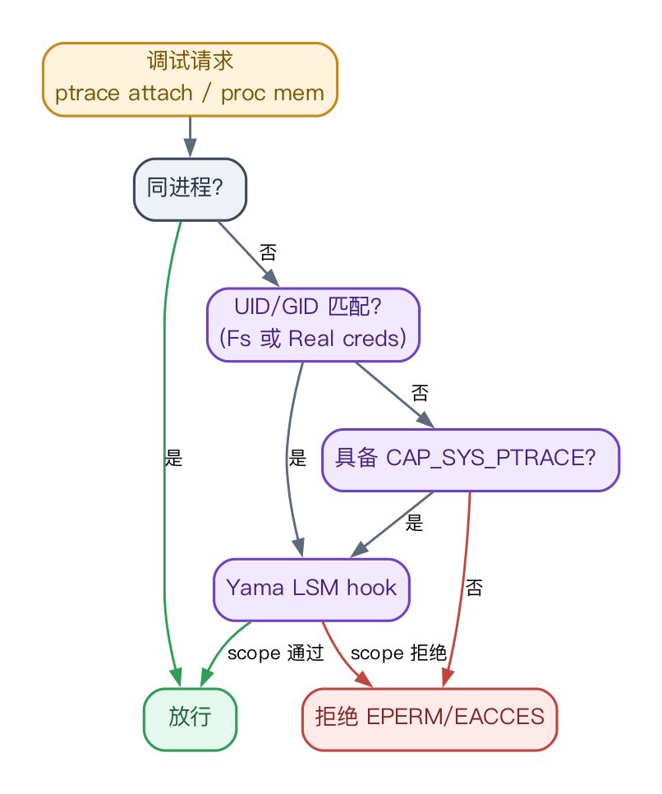
2.8 安全模型：统一鉴权 + Yama
• 统一决策链：同进程 → UID/GID 匹配 → CAP_SYS_PTRACE → Yama LSM hook。
• ptrace 与 procfs 区分 Read/Attach、Fs/Real creds，避免 procfs 绕过调试鉴权。
• Yama ptrace_scope 四档对各放行条件的影响（✓ 放行 / ✗ 拒绝；同进程恒放行）：
Yama scope | 调用者是其祖先 | 具备 CAP_SYS_PTRACE | 仅 UID/GID 匹配
0 Disabled | ✓ | ✓ | ✓
1 Relational | ✓ | ✓ | ✗
2 Capability | ✗ | ✓ | ✗
3 NoAttach | ✗ | ✗ | ✗

Slide 16
PART 3 测试与应用
在 Asterinas 上运行真实调试工具，并加入测试体系

Slide 17
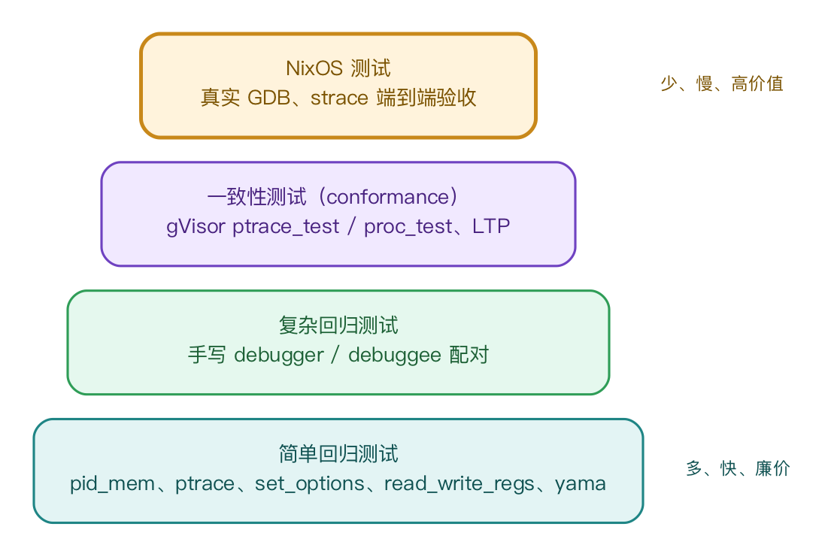
3.2 完成了测试与验证方案
• 验证体系按代码自底向上分四层（金字塔：越往上越少、越慢、价值越高）：

Slide 18
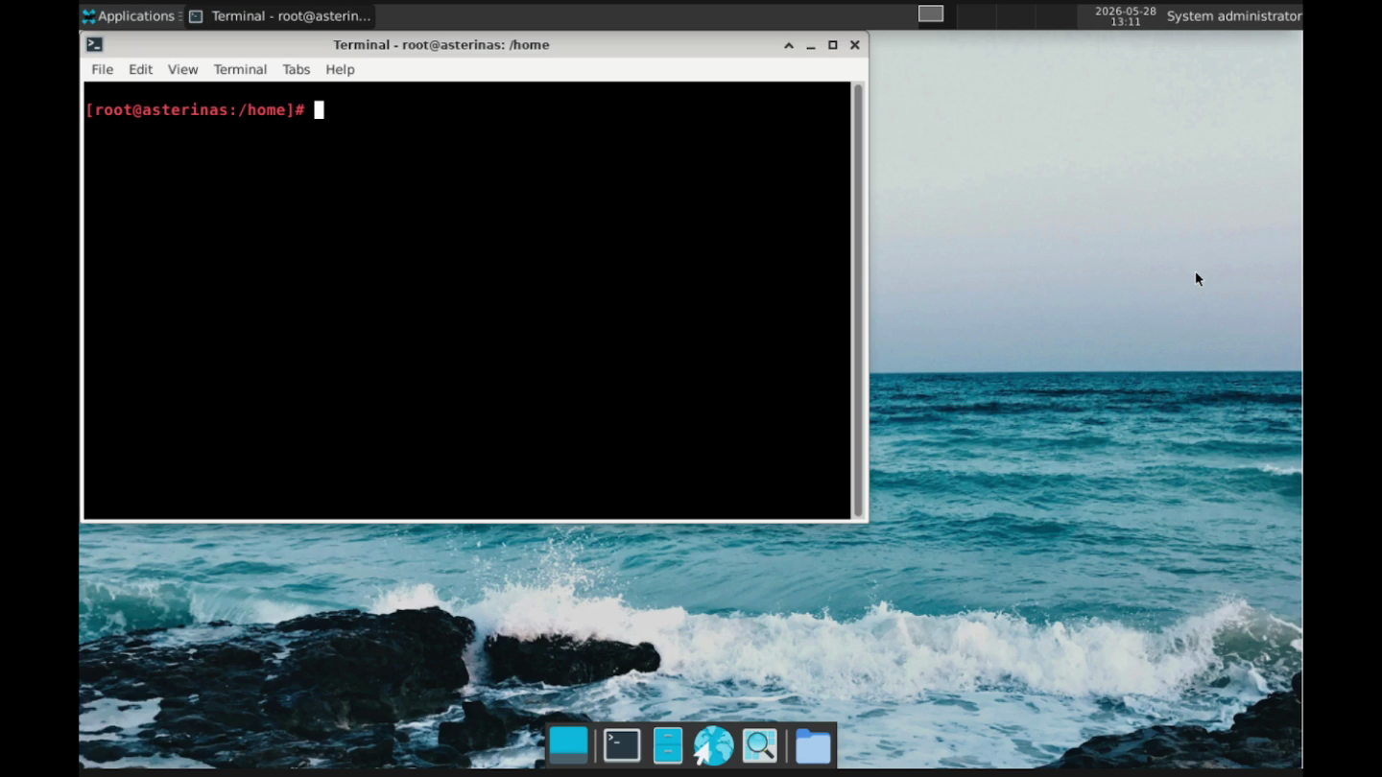
3.1 GDB / strace 实机演示
GDB：持续集成用 gdb -batch 调一段带断点的 C 程序，逐项校验输出：
• 命中断点，打印调用栈回溯（#0 hello_world → #1 … in main）
• 打印并修改变量与内存（读 $1 = 1、改 *p = 4321、内存校验通过）
• 读寄存器（rip、rsp），继续运行得到正确输出
• 全程无任何 GDB warning——说明寄存器/段 ABI 已对齐
strace：持续集成运行 strace ls /tmp，校验完整抓到系统调用序列（execve()、getdents64() 等）。
发布在 Asterinas 0.18.0 日期，链接

Slide 19
3.3 实现中的细节打磨
主线特性之外，还有一批小而必要的支撑改动，它们决定了真实工具能否真正跑通：
• /proc/pid/mem force-write：允许写入只读代码页——这是写入 int3 软件断点的前提。
• x86 GDT 插入空 KCODE32 槽：把 USER_CS / USER_SS 调成 Linux 期望的 0x33 / 0x2b，消除 GDB 警告。
• debug registers 读仿真 + personality 行为：满足 GDB 的探测，又不放开硬件断点。
• procfs /proc/[pid]/maps：补全非 [stack] 条目，GDB 据此定位代码/库映射。
• procfs /proc/pid/auxv：暴露辅助向量，供加载器/调试器读取。
• procfs 每线程 /proc/[tid]：按线程提供视图。
• tkill 系统调用与 Yama ptrace_scope：补齐定向信号投递与调试安全边界。

Slide 20
PART 4 总结与展望
成果回顾与后续方向

Slide 21
4.1 总结与展望
设计核心 以 ptrace-stop 状态机为中心，把信号、异常、系统调用、wait、寄存器、跨进程内存、安全策略统一到一条 Linux ABI 兼容的调试路径。
项目价值 不止「能跑 GDB」——更为 RustOS 建立了跨越多个内核子系统的调试能力骨架，同时成为检验进程、内存、信号与安全模型正确性的综合压力测试入口。
后续方向
• 中途调试已运行进程：支持 PTRACE_ATTACH / DETACH。
• 调试多线程进程：fork/vfork/clone 的 event-stop。
• 支持 GDB watchpoint 观察点：x86 debug registers 真实读写。
• 寄存器扩展：GETREGSET、FP/SIMD。
• 跨架构推广：riscv64 / loongarch64。

Slide 22
谢谢！ Q & A

